Slide 1
21e eeuwse vaardigheden in de biologie les
Maaike Rodenboog, SLO
m.rodenboog@slo.nl

Slide 2
Programma
Welkom en kennismaken
21e eeuwse vaardigheden, onderzoek en ontwikkeling bij SLO
Ronde 1, vier vaardigheden centraal
Ronde 2, vier andere vaardigheden centraal
Voorbeeldmaterialen verzamelen
Terugkijken en/of vooruitkijken
Notes:
Voorstellen
SLO

Slide 3
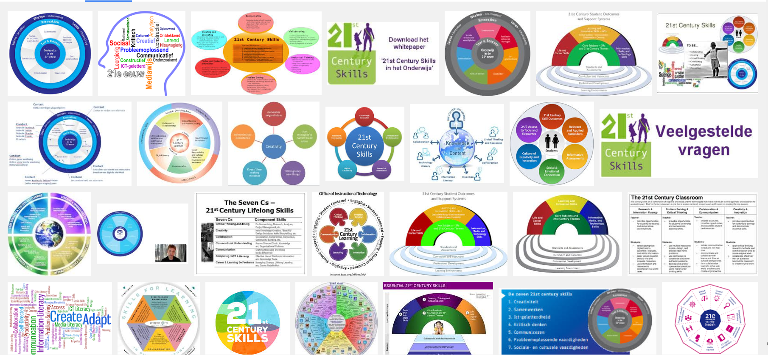
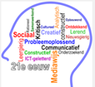
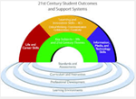
Wat zijn 21e eeuwse vaardigheden?
Notes:
Google zoeken plaatjes 21V
Je krijgt plaatjes die aangeven dat het te maken heeft met je hoofd, denkvaardigheden
Modellen die gebruikt worden (zit ook in het boekje)
Voorbeeld geven
Wat verstaan jullie er zelf onder?

Slide 4
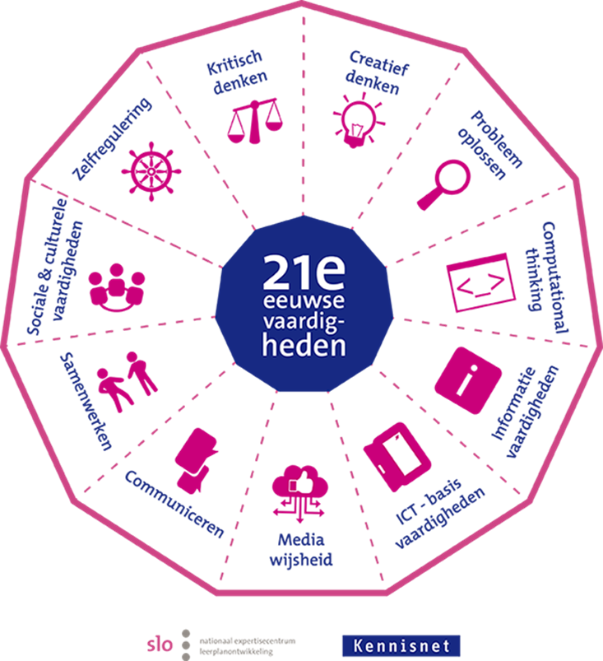
Notes:
Samenwerking Kennisnet benoemen
Volgens SLO en Kennisnet is het dit!
Kun je deze vaardigheden terugzien in de biologieles.

Slide 5
Welke zijn nu de 21e eeuwse vaardigheden?
Creatief denken en handelen | bedenken van nieuwe ideeën en deze kunnen uitwerken en analyseren
Kritisch denken | kunnen formuleren van een eigen onderbouwde visie of mening
Probleem oplossen | (h)erkennen van een probleem of tot een plan kunnen komen om het probleem op te lossen
Communiceren | effectief en efficiënt overbrengen en ontvangen van een boodschap
Samenwerken | gezamenlijk realiseren van een doel en anderen daarbij kunnen aanvullen en ondersteunen
Digitale vaardigheden | effectief en efficiënt gebruik van ICT
Sociale en culturele vaardigheden | effectief leren, werken en leven met mensen met verschillende etnische, culturele en sociale achtergronden
Zelfregulering | realiseren van doelgericht en passend gedrag

Slide 6
Digitale vaardigheden zijn:
  ICT-(basis)vaardigheden
    kunnen omgaan met ICT
  Mediawijsheid
    bewust, actief en kritisch omgaan met media
  Informatievaardigheden
    zoeken, selecteren, verwerken en gebruiken van relevante informatie
  Computational thinking
    het (her)formuleren van problemen op een zodanige manier dat het mogelijk wordt om een computer of ander gereedschap te gebruiken om het probleem op te lossen

Slide 7
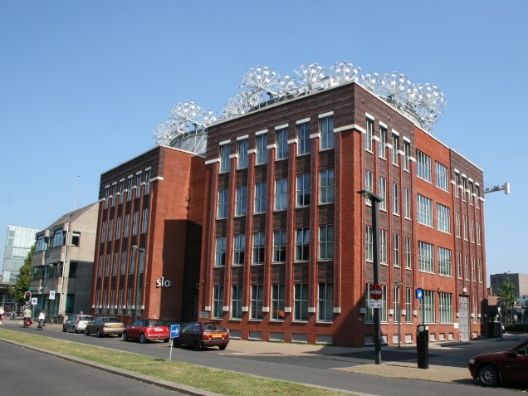
SLO, nationaal expertisecentrum leerplanontwikkeling
Onafhankelijke, niet-commerciële positie als landelijke kennisinstelling
Curriculumontwikkeling:
  ontwikkelen en onderhouden van landelijke leerplankaders
  (kerndoelen, eindtermen, examenprogramma’s, referentieniveaus)
  ondersteunen en adviseren van OCW m.b.t. leerplanontwikkeling
  uitvoering van onderzoek ter ondersteuning van deze twee hoofdtaken
  primair en voortgezet onderwijs
  (incl. speciaal onderwijs)
  Ketenpartners, incl. uitgevers &
  lerarenopleidingen
Notes:
Aangeven hoe de kerntaken relatie hebben met het project 21V

Slide 8
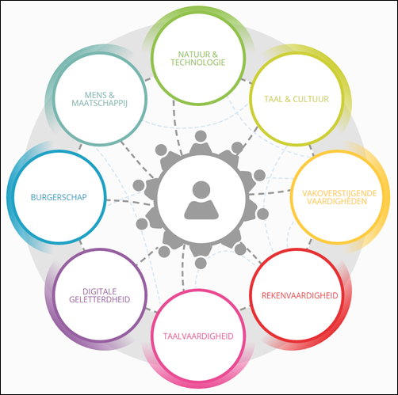
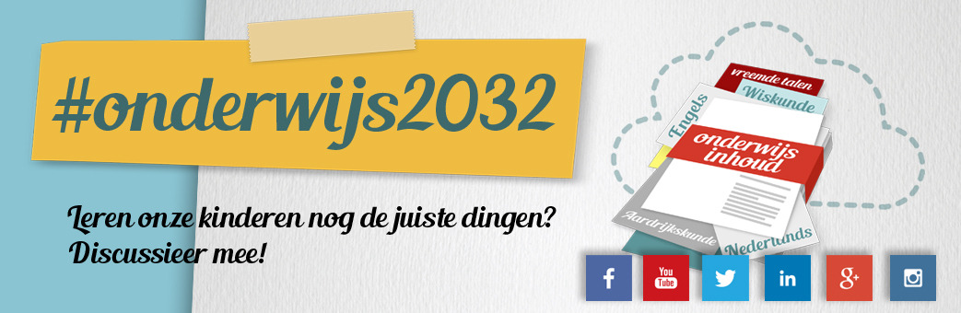
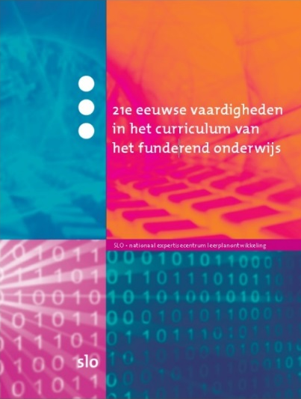

Welk onderwijs nu voor straks?
Onderzoek door SLO?
  Wat zijn de vaardigheden van de toekomst?
  Hoeveel aandacht is er voor deze
  vaardigheden?
  Focus op primair en voortgezet onderwijs
Hoe zag het onderzoek eruit?
  Debat gevolgd en literatuuronderzoek gedaan om te
  bepalen om welke vaardigheden het zou moeten gaan
  Kerndoelen en leermiddelen onderzocht
  Vragenlijst en case studies van scholen
  Discussiebijeenkomsten met leraren en andere experts
Notes:
Onderzoek was in opdracht van OCW – relatie kerntaken
En wat kwam er uit het onderzoek?
Zie volgende dia's

Slide 9

Analyse van leermiddelen
Weinig doelgericht, substantieel en systematisch aandacht voor de vaardigheden in leermiddelen
Weinig aandacht voor probleemoplosvaardigheden, creatief denken en sociale en culturele vaardigheden
Meer aandacht voor de vaardigheden in geïntegreerde methodes
Notes:
Herkenbaar?
Geen doorlopende leerlijnen vaardigheden
Aandacht op onderdelen
Hoe leerlingen volgen in vaardigheden (en dat is misschien wel een goede vraag tijdens de workshops
21e eeuwse vaardigheden komen weinig structureel en doelgericht aan de orde in de les
Leraren hebben meer houvast nodig
Gegeven het belang van de vaardigheden is meer aandacht wenselijk

Slide 10
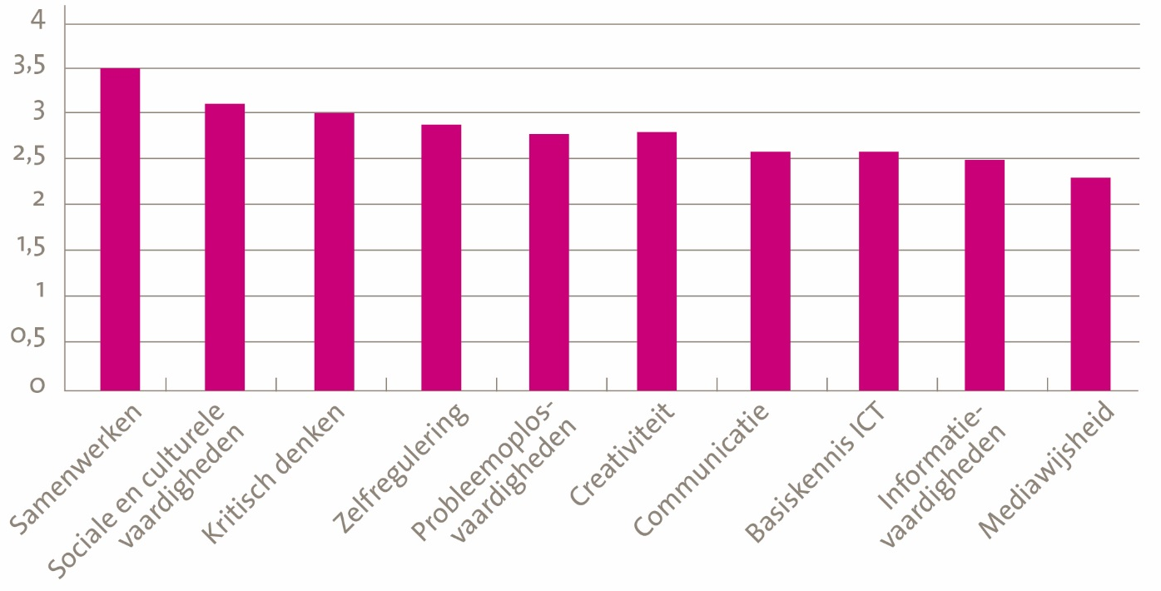
Wat gebeurt er in de lespraktijk?
21e eeuwse vaardigheden worden belangrijk gevonden
Soms tot regelmatig aandacht voor de vaardigheden in de les
Meer aandacht voor vaardigheden in po dan in vo (-onderbouw)
Notes:
Herkenbaar?
Curriculaire uitwerking : Lokale ruimte voor scholen; Uitwerken van vaardigheden in wenselijke doelen en voorbeeldmatige leeractiviteiten (leerlijnen)
Leermiddelen: Meer aandacht voor de vaardigheden en betere ontsluiting daarvan in methodes en additionele leermiddelen
Professionalisering: Nascholing en uitwisseling goed praktijkvoorbeelden
Beoordelingsinstrumenten: Ontwikkeling van handzame en relevante instrumenten

Slide 11
Project 21V te volgen via de website www.curriculumvandetoekomst.slo.nl
Leerplankaders
  In 2015 probleemoplosvaardigheden, creatief denken en digitale geletterdheid
  omdat uit het onderzoek van 2014 bleek dat deze vaardigheden op dit moment het moeilijkst uit te voeren, onduidelijk of nog weinig bekend zijn
Ontwerpen, ontwikkelen en evalueren van voorbeeldmatige uitwerkingen
  Probleemoplossen, creatief denken en digitale geletterdheid, kritisch denken, zelfregulering
  Nederlands, kunst en cultuur, rekenen/wiskunde en aardrijkskunde/natuurkunde
QuickScans 21e eeuwse vaardigheden
Inzicht in de manier waarop kaders en instrumenten voor het volgen en beoordelen van leerlingen ontworpen en ontwikkeld kunnen worden
Inventarisatie huidige onderwijspraktijk & internationale studie

Slide 12
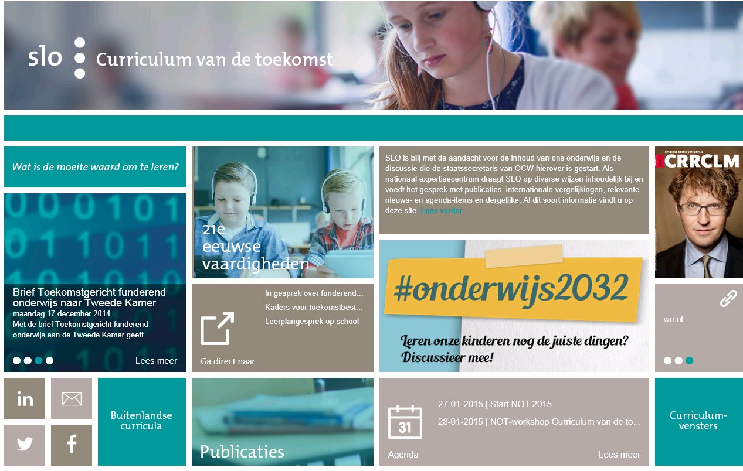
curriculumvandetoekomst.slo.nl

Slide 13
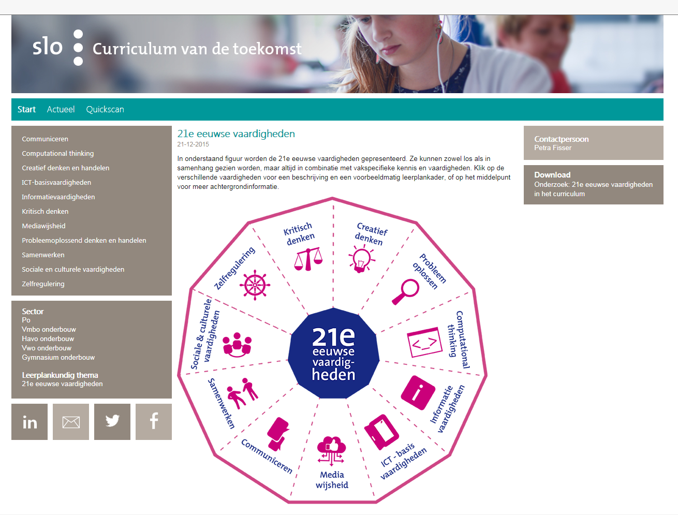
21e eeuwse vaardigheden
Notes:
Uitwerking vaardigheden: links in menu en door te klikken in het model
Algemene informatie 21V: klikken op midden van het model
Ouickscans: te gebruiken om met elkaar in gesprek te komen over 21V
Rapport 21V

Slide 14
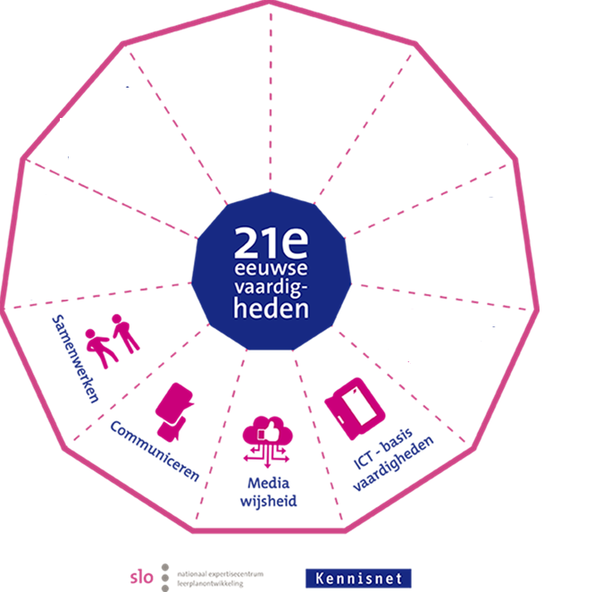
Ronde 1

Slide 15
Werkwijze
Kleine groepen maken, 2 tot maximaal 4 personen
Bespreken
  Wat versta je onder de vaardigheid in de biologieles?
  Wissel dit uit met elkaar
  Wat verstaat SLO onder de vaardigheid? Komt dat overeen?
  Verzamel/Bedenk lesvoorbeelden voor biologie over deze vaardigheid en hoe deze in de les
    kan worden aangeleerd;
    kan worden onderhouden;
    kan worden getoetst.
Bekijk het voorbeeld dat is meegeleverd. Is het voor jou een passend voorbeeld?
Schrijf alles zoveel mogelijk op of leg digitaal vast en geef het mij door (papier, usb, e-mail)
Notes:
Kijk vanuit je vak.
SLO kijkt algemeen en dat is mogelijk niet helemaal precies toepasbaar.
Probeer zelf een aantal ideeën op papier te zetten, die zal ik aan jullie doorsturen
Mail adres achter laten.
Ik geef eerst de beschrijving van de vaardigheid. Soms uitgebreid beschreven, soms nog wat korter, afhankelijk of we bij SLO de vaardigheid al uitgewerkt hebben.
Probeer eerst zelf één of meerdere voorbeelden te beschrijven, bekijk daarna pas het voorbeeld.

Slide 16

Ronde 2

Slide 17
Evaluatie
Ben je enthousiast geworden voor het gebruik van 21V in je les?
Wat ga je meenemen voor 'morgen' in de klas
Over de workshop: Top - Tip
Materialen naar mij
Je e-mailadres achter laten
Voorbeelden, powerpoint ed. op usb-stick, om mee te nemen.

Slide 18
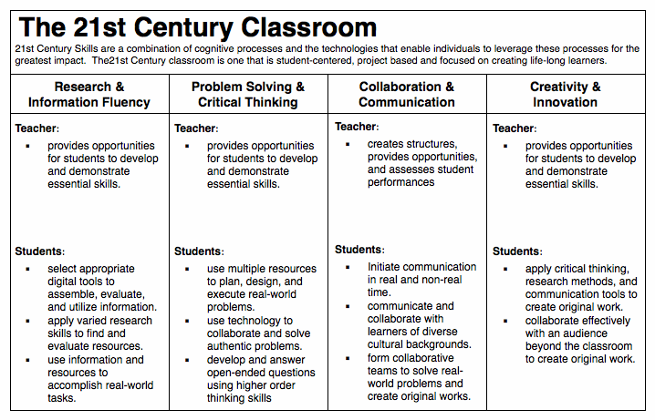

Slide 19
Frans Droog
https://fdroog.wordpress.com/2012/08/10/start-het-schooljaar-eens-op-een-21e-eeuwse-manier/
https://fdroog.wordpress.com/2016/02/14/63-dingen-die-iedere-leerling-in-de-digitale-wereld-zou-moeten-kunnen/

